Slide 1
Linux操作系统内核分析

Slide 2
第4章 系统调用的三层机制（上）
主要内容：
用户态、内核态和中断处理
系统调用概述
库函数API和内嵌汇编触发同一个系统调用

Slide 3
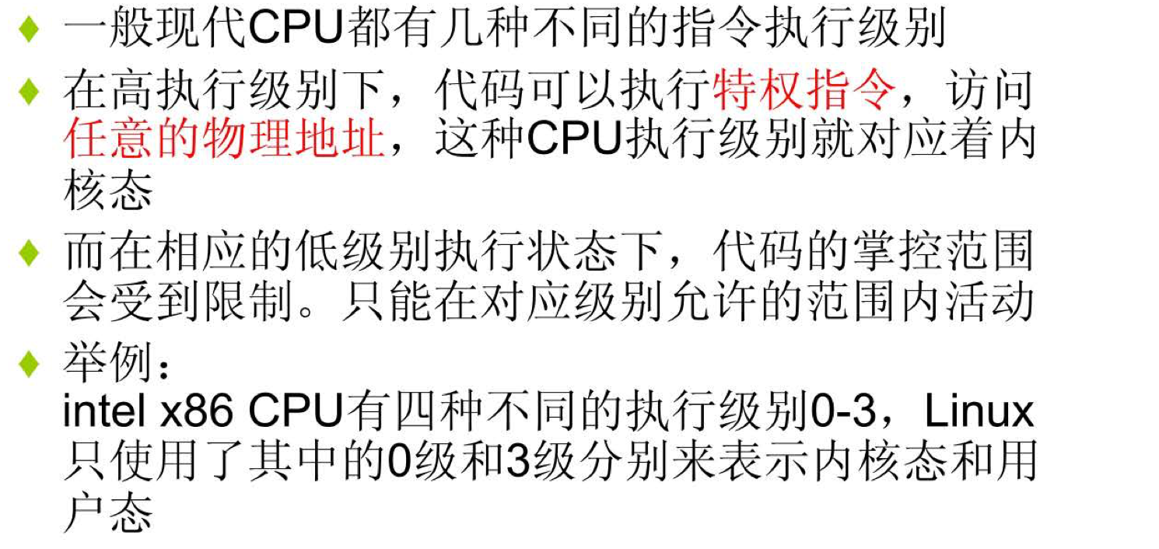
第一节 用户态、内核态和中断处理

Slide 4
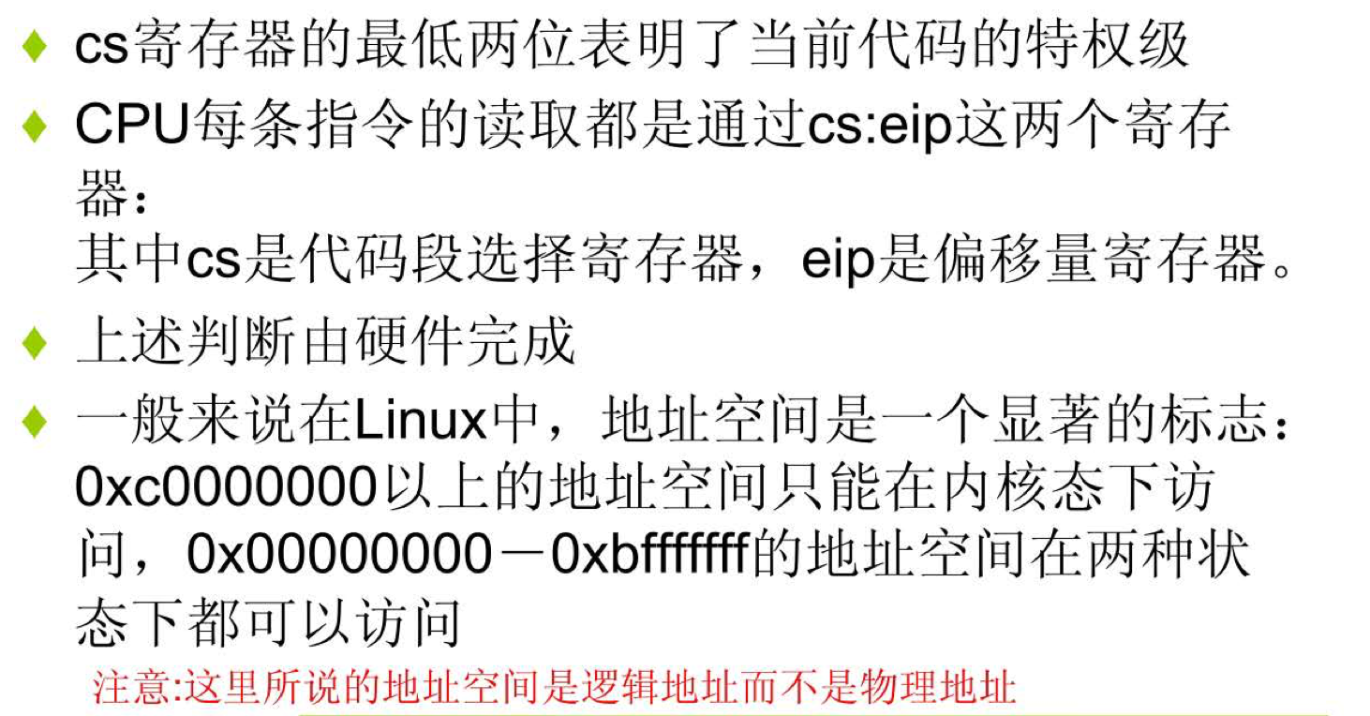
如何区分用户态和内核态
Notes:
算术逻辑部件：Arithmetic Logic Unit

Slide 5

处理机寻址与全局描述符表
全局描述符表GDT（Global Descriptor Table）
在整个系统中，全局描述符表GDT只有一张(一个处理器对应一个GDT)，GDT可以被放在内存的任何位置，但CPU必须知道GDT的入口，寄存器GDTR用来存放GDT的入口地址，系统程序员将GDT设定在内存中某个位置之后，通过LGDT指令将GDT的入口地址装入此寄存器，从此以后，CPU就根据此寄存器中的内容作为GDT的入口来访问GDT了。GDTR中存放的是GDT在内存中的基地址和其表长界限。

Slide 6
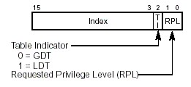
处理机寻址与全局描述符表
段选择子（Selector）
由GDTR访问全局描述符表是通过“段选择子”（实模式下的段寄存器）来完成的。为了访问一个段，程序必须把这个段的选择子装入机器的6个段寄存器的某一个中。在运行过程中，CS寄存器保存代码段的选择子，DS寄存器保存数据段的选择子。每个选择子是一个16位数。

Slide 7
处理机寻址与全局描述符表
选择子中的一位指出这个段是局部的还是全局的（它是在LDT中还是在GDT中），其他的13位索引是LDT或GDT的表项编号，表示所需要的段的描述符在描述符表的位置，由这个位置再根据在GDTR中存储的描述符表基址就可以找到相应的描述符，然后用描述符表中的段基址加上逻辑地址（SEL:OFFSET）的OFFSET就可以转换成线性地址。
段选择子中的TI值只有一位0或1，0代表选择子是在GDT选择，1代表选择子是在LDT选择。请求特权级（RPL）则代表选择子的特权级，共有4个特权级（0级、1级、2级、3级）。任务中的每一个段都有一个特定的级别。每当一个程序试图访问某一个段时，就将该程序所拥有的特权级与要访问的特权级进行比较，以决定能否访问该段。

Slide 8
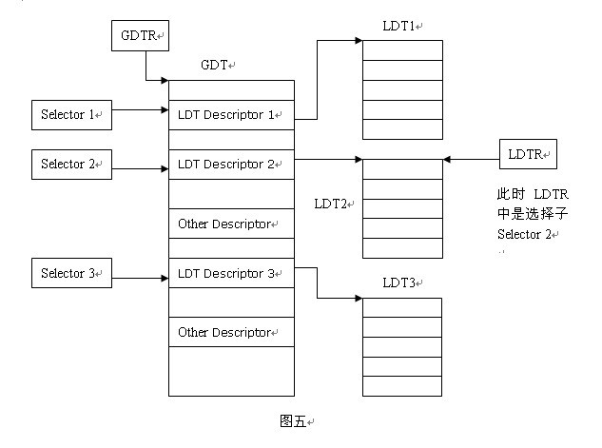
处理机寻址与全局描述符表
局部描述符表LDT（Local Descriptor Table）局部描述符表可以有若干张，每个任务可以有一张。我们可以这样理解GDT和LDT：GDT为一级描述符表，LDT为二级描述符表。

Slide 9
处理机寻址与全局描述符表
LDT和GDT从本质上说是相同的，只是LDT嵌套在GDT之中。LDTR记录局部描述符表的起始位置，与GDTR不同LDTR的内容是一个段选择子。由于LDT本身同样是一段内存，也是一个段，所以它也有个描述符描述它，这个描述符就存储在GDT中，对应这个表述符也会有一个选择子，LDTR装载的就是这样一个选择子。LDTR可以在程序中随时改变，通过使用lldt指令。
由于每个进程都有自己的一套程序段、数据段、堆栈段，有了局部描述符表则可以将每个进程的程序段、数据段、堆栈段封装在一起，只要改变LDTR就可以实现对不同进程的段进行访问。

Slide 10
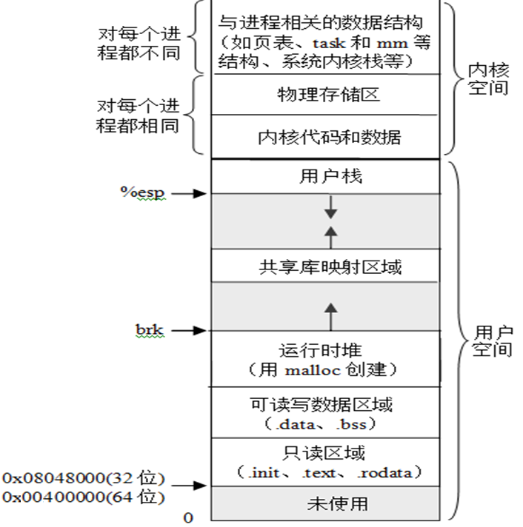
进程的地址空间
TSS
IA-32/Linux平台下，每个（用户）进程具有独立的私有地址空间（虚拟地址空间）
每个进程的地址空间划分（即存储映像）布局相同（如右图）
系统级上下文
用户级上下文

Slide 11

几个问题

Slide 12
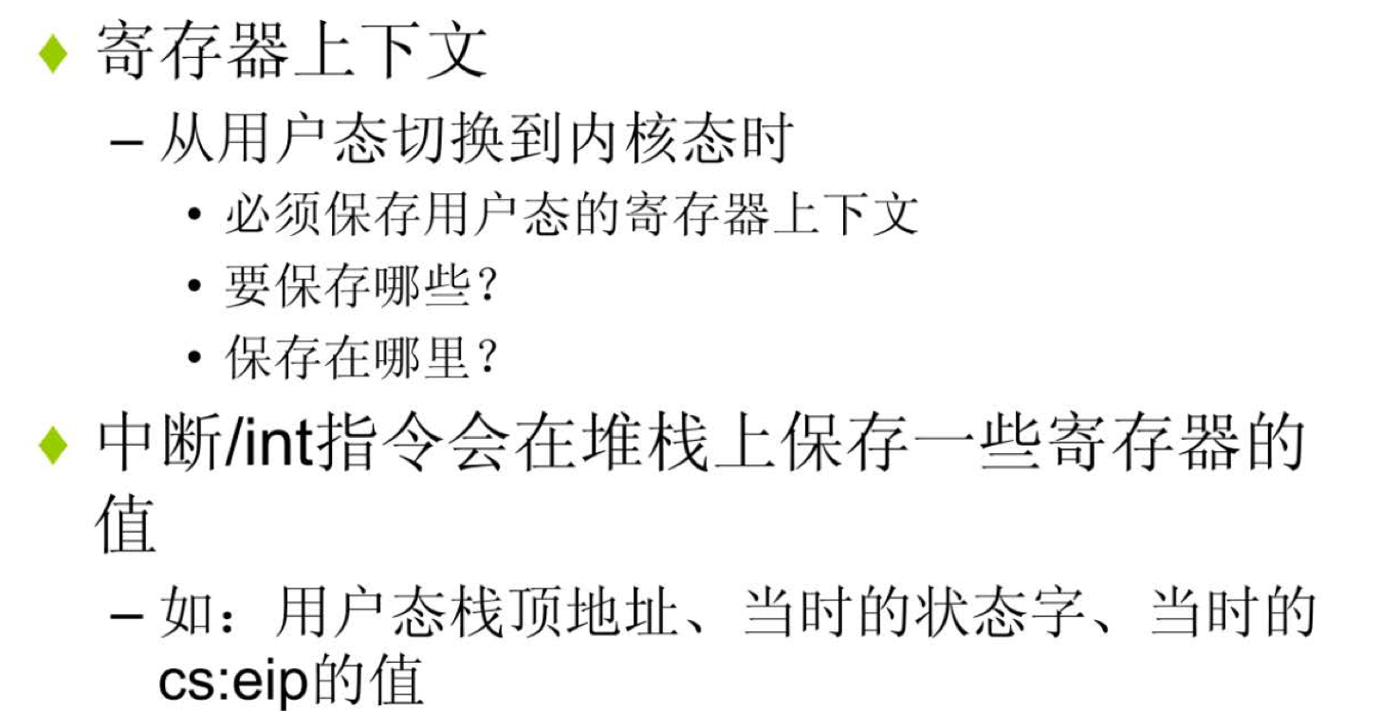
用户态Vs内核态

Slide 13
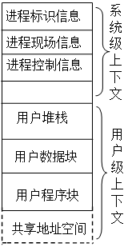
“进程” 的“上下文”
进程的物理实体（代码和数据等）和支持进程运行的环境合称为进程的上下文。
由进程的程序块、数据块、运行时的堆和用户栈（两者通称为用户堆栈）等组成的用户空间信息被称为用户级上下文；
由进程标识信息、进程现场信息、进程控制信息和系统内核栈等组成的内核空间信息被称为系统级上下文；
处理器中各寄存器的内容被称为寄存器上下文（也称硬件上下文），即进程的现场信息。
在进行进程上下文切换时，操作系统把换下进程的寄存器上下文保存到系统级上下文中的现场信息位置。
用户级上下文地址空间和系统级上下文地址空间一起构成了一个进程的整个存储器映像
进程的存储器映像

Slide 14
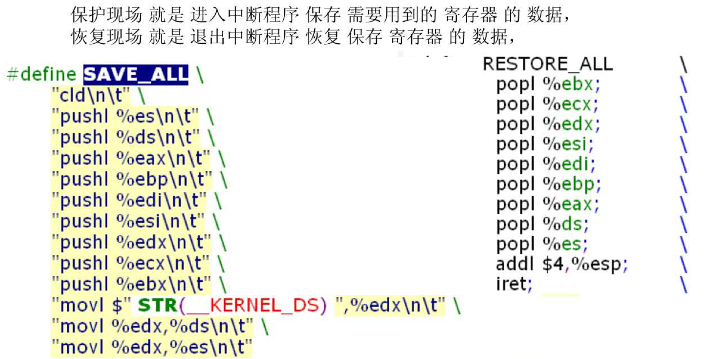
保护现场和恢复现场

Slide 15
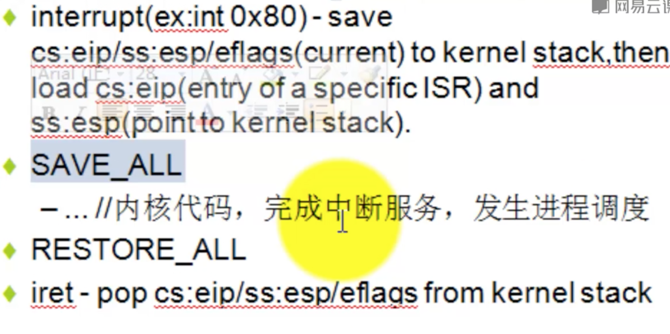
中断处理的整体过程

Slide 16
第二节 系统调用概述
什么是系统调用？
Linux内核中设置了一组用于实现各种系统功能的子程序，称为系统调用。用户可以通过系统调用命令在自己的应用程序中调用它们。从某种角度来看，系统调用和普通的函数调用非常相似。区别仅仅在于，系统调用由操作系统核心提供，运行于核心态；而普通的函数调用由函数库或用户自己提供，运行于用户态。二者在使用方式上也有相似之处，在下面将会提到。
随Linux核心还提供了一些C语言库函数，这些库对系统调用进行了一些包装和扩展，因为这些库函数与系统调用的关系非常紧密，所以习惯上容易把这些函数也称为系统调用。
实际上，很多已经被我们习以为常的C语言标准函数，在Linux平台上的实现都是靠系统调用完成的，所以如果想对系统底层的原理作深入的了解，掌握各种系统调用是初步的要求。进一步，若想成为一名Linux下编程高手，也就是我们常说的Hacker，其标志之一也是能对各种系统调用有透彻的了解。

Slide 17
系统调用的理解
系统调用
用户态主动进入内核态（请求操作系统服务）的一种入口方式
一种特殊的中断，调用了一个系统调用，陷入了内核态，叫Trap。通过汇编语言指令产生
与中断不同，系统调用只可能发生在用户空间
Linux中的系统调用
Linux（2.4版）共定义了221个系统调用
所有的系统调用入口存放在内核的系统调用表中，通过系统调用号索引
http://codelab.shiyanlou.com/xref/linux-3.18.6/arch/x86/syscalls/syscall_32.tbl

Slide 18
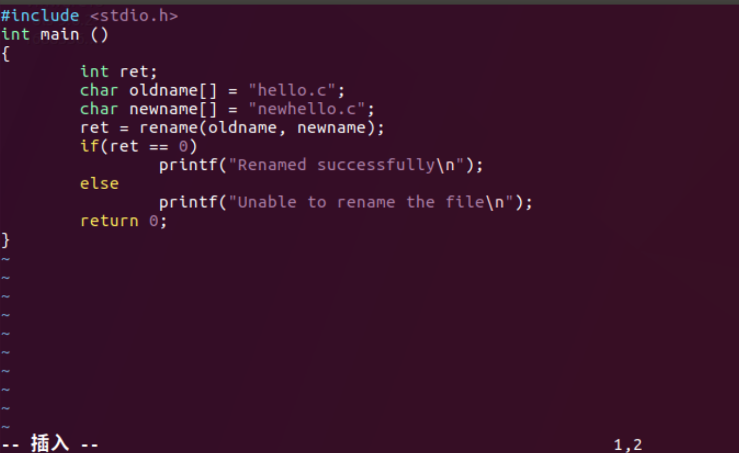
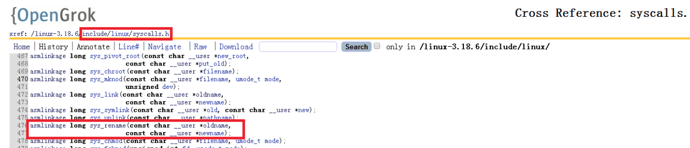
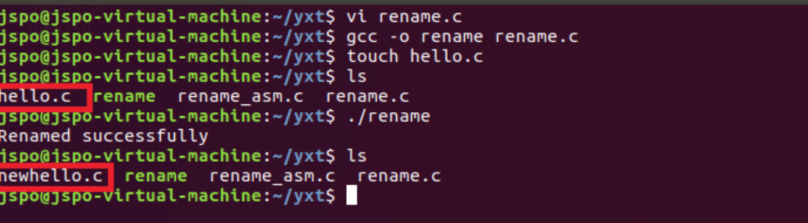
一个C语言库函数系统调用的例子
C语言调用rename系统调用例子

Slide 19
系统调用的理解
系统调用是怎么工作的呢？
一般的，进程是不能访问内核的。它不能访问内核所占内存空间也不能调用内核函数。CPU硬件决定了这些（这就是为什么它被称作“保护模式”）。系统调用是这些规则的一个例外。其原理是进程先用适当的值填充寄存器，然后调用一个特殊的指令，这个指令会跳到内核中一个事先定义的一个特殊位置（这个位置是用户进程可读但是不可写的）。在Intel CPU中，这个特殊指令其实就是中断0x80。硬件知道一旦你跳到这个位置，你就不是在限制模式下运行的用户，而是作为操作系统的内核--所以这就进入了内核态。
进程可以跳转到的内核特殊位置其实在中断描述表中（IDT），叫做system_call。这个过程检查系统调用号，这个号码告诉内核进程请求哪种服务。然后，它查看 system_call_table找到所调用的内核函数入口地址。接着，就调用函数，等返回后，做一些系统检查，最后返回到进程（或执行进程切换到其他进程）。这段源代码，在<内核源码目录>/kernel/entry.S，Entry(system_call)的下一行。

Slide 20

系统调用的意义

Slide 21
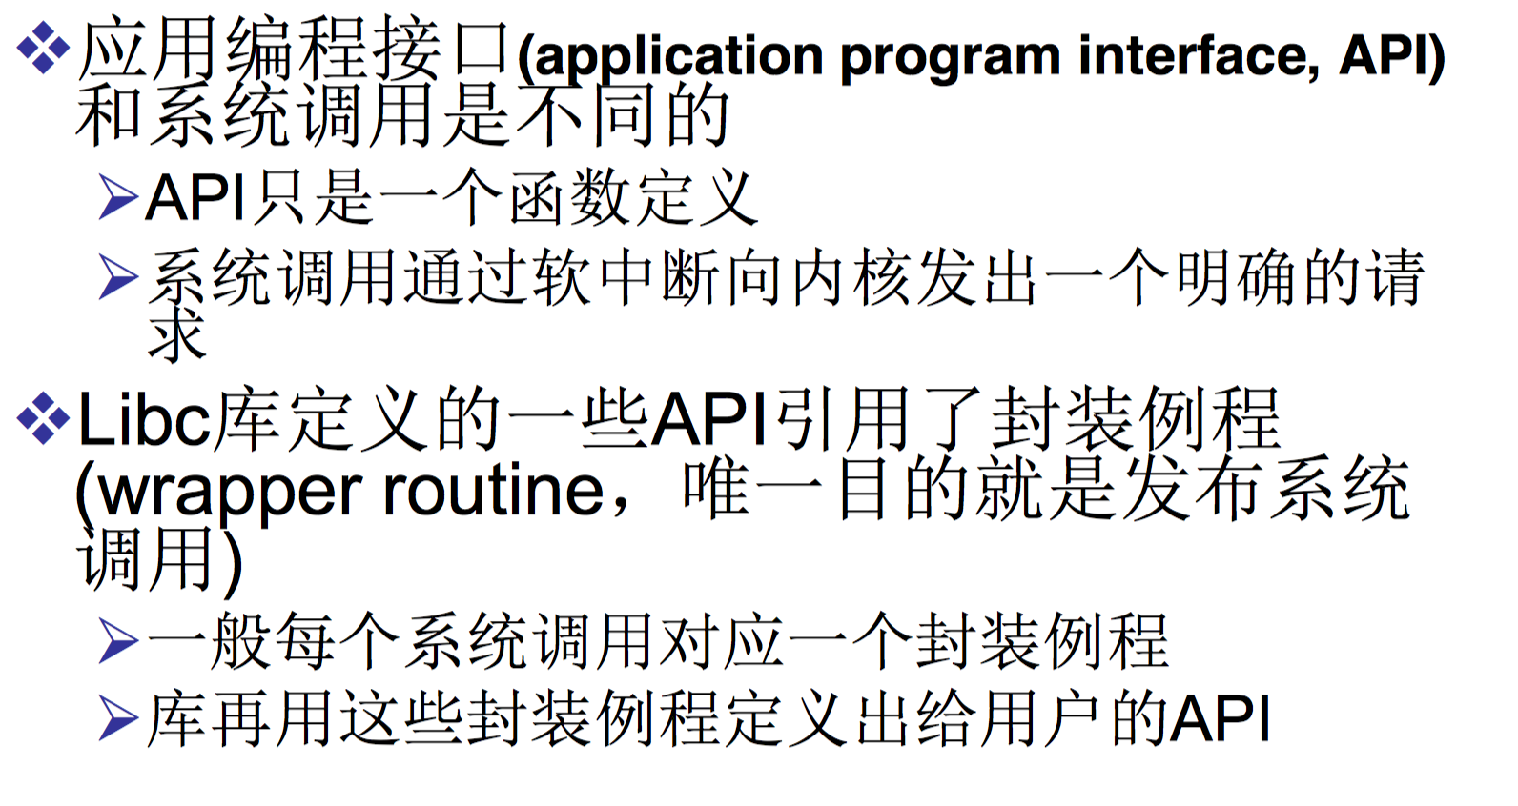
API和系统调用

Slide 22
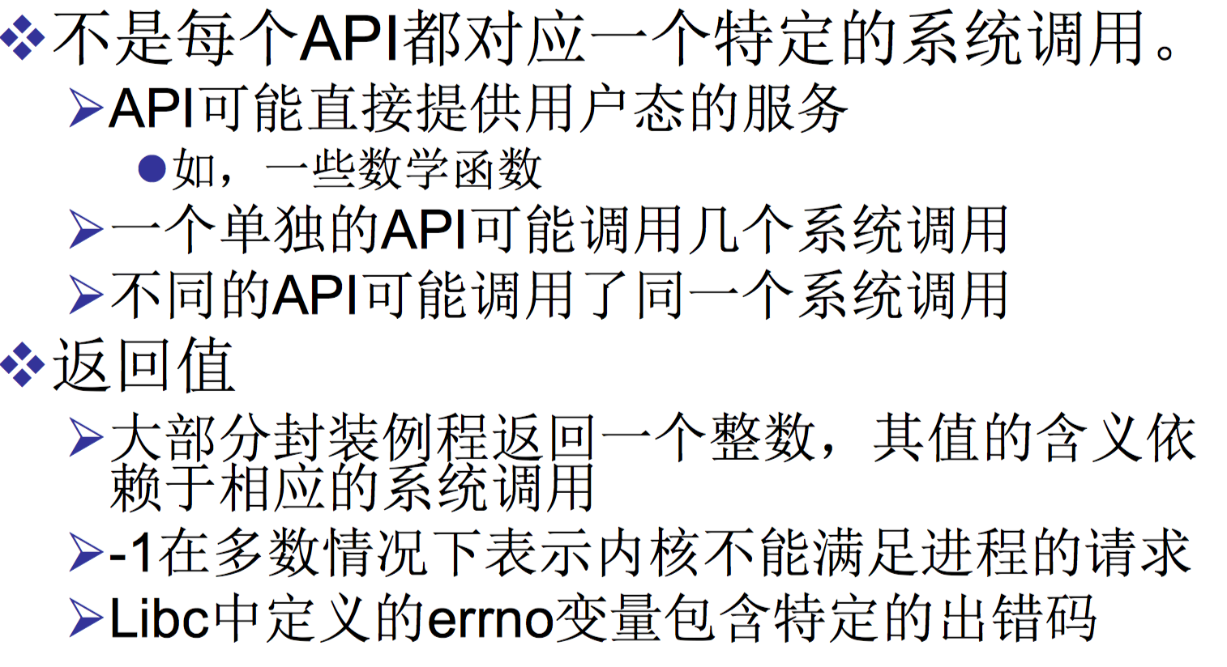
API和系统调用

Slide 23
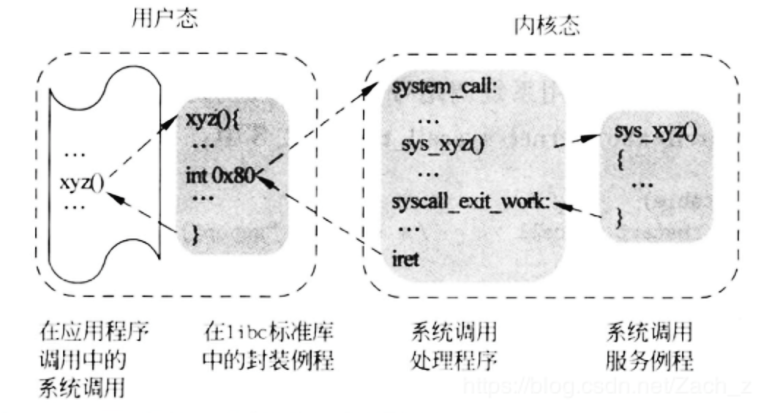
应用程序、封装例程、系统调用处理程序及 系统调用服务例程之间的关系

Slide 24
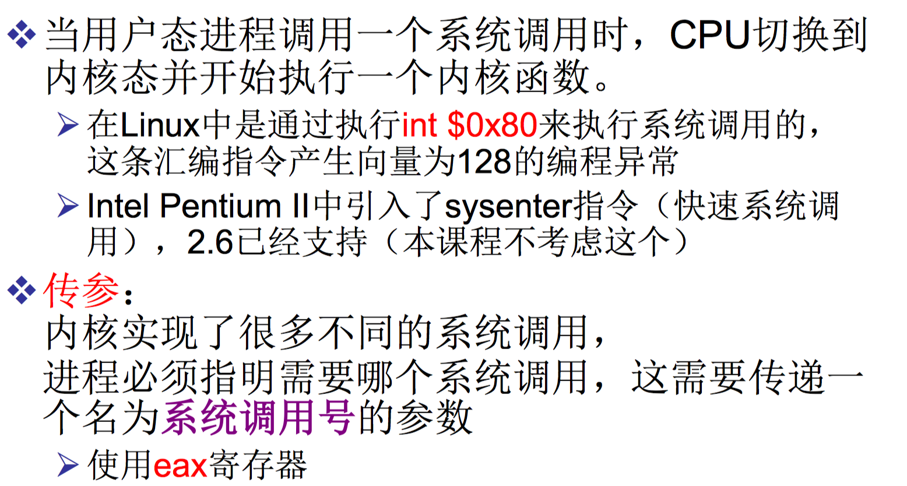
系统调用程序及服务例程

Slide 25
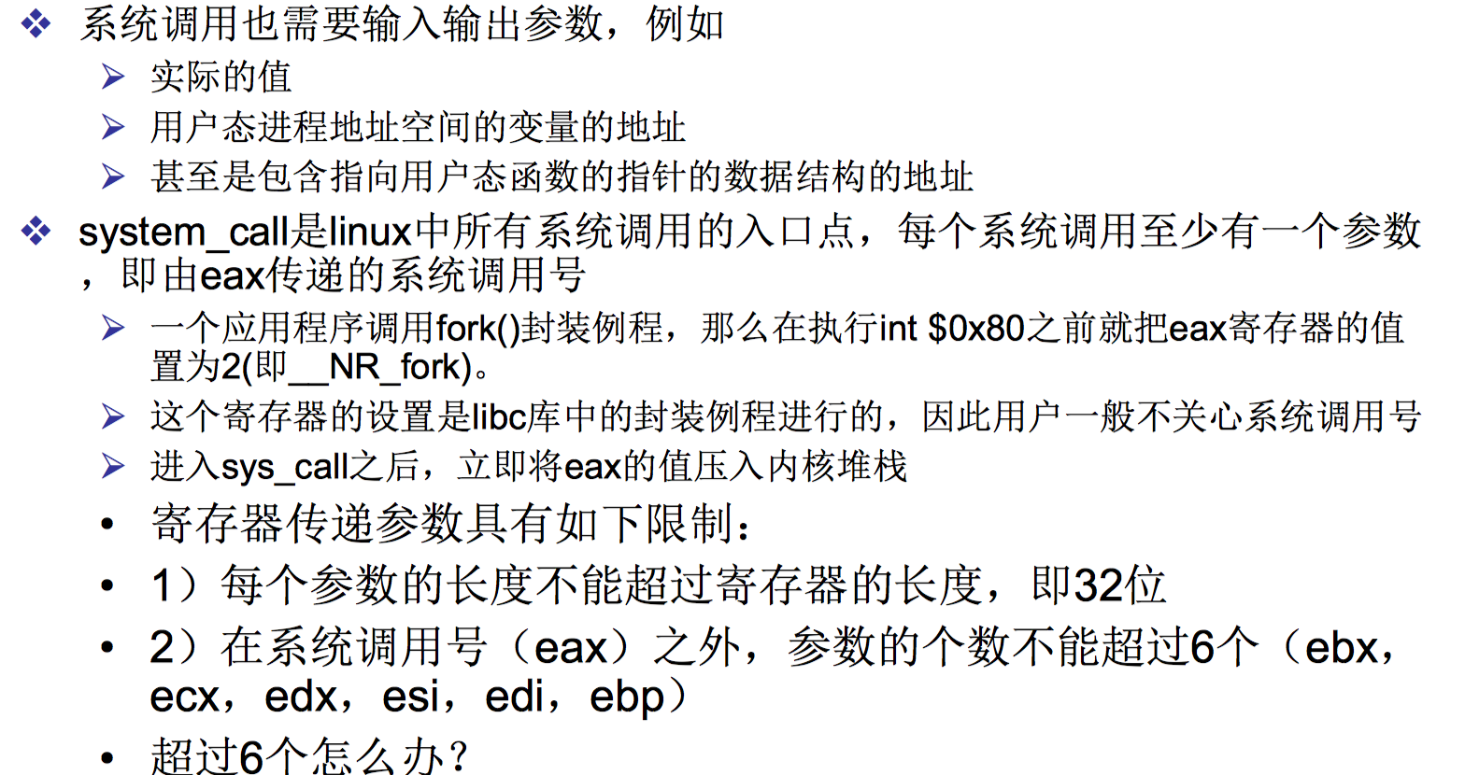
参数传递

Slide 26
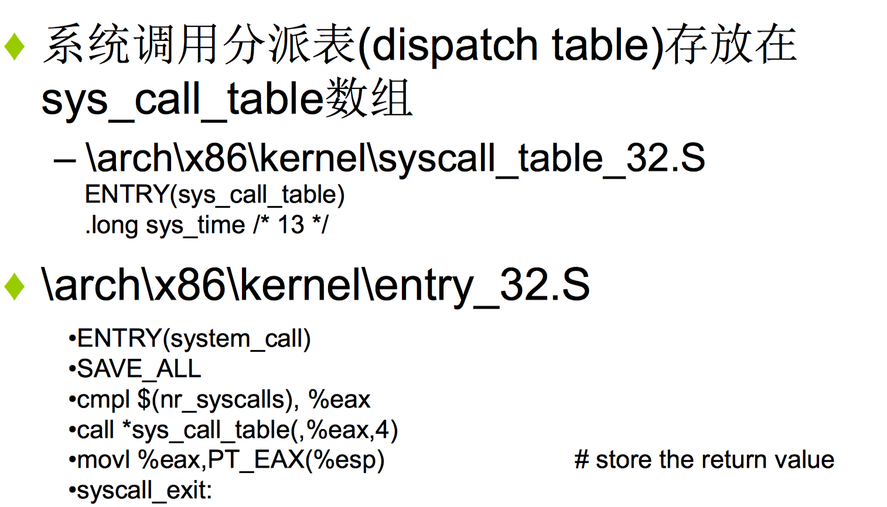
系统调用的内核代码

Slide 27
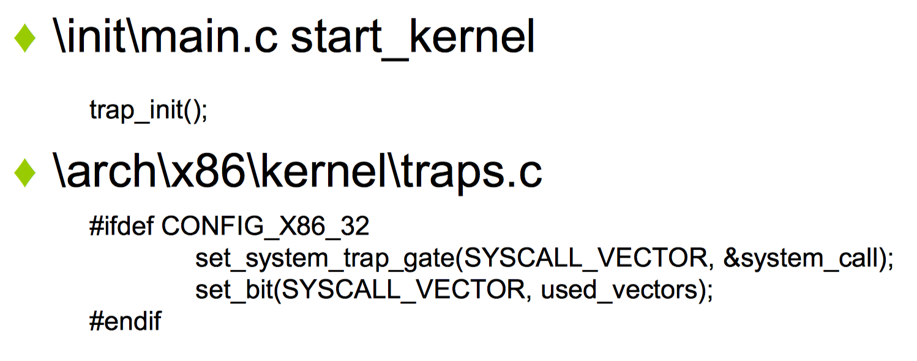
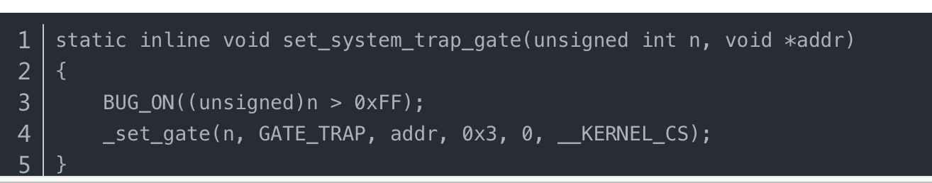
系统调用机制的初始化
建立中断描述符表(IDT)中128向量对应的表项
trap_init()函数中可以看到
SYSCALL_VECTOR在arch/x86/include/asm/irq_vectors.h可以看到值为0x80
set_system_trap_gate即用来在IDT上设置系统调用门，在arch/x86/include/asm/desc.h可以看到：
描述符特权级(DPL)
0x80中断号
0x0F,表示中断是陷阱
&system_call
系统调用处理函数入口
具体的段寄存器填充的内容

Slide 28
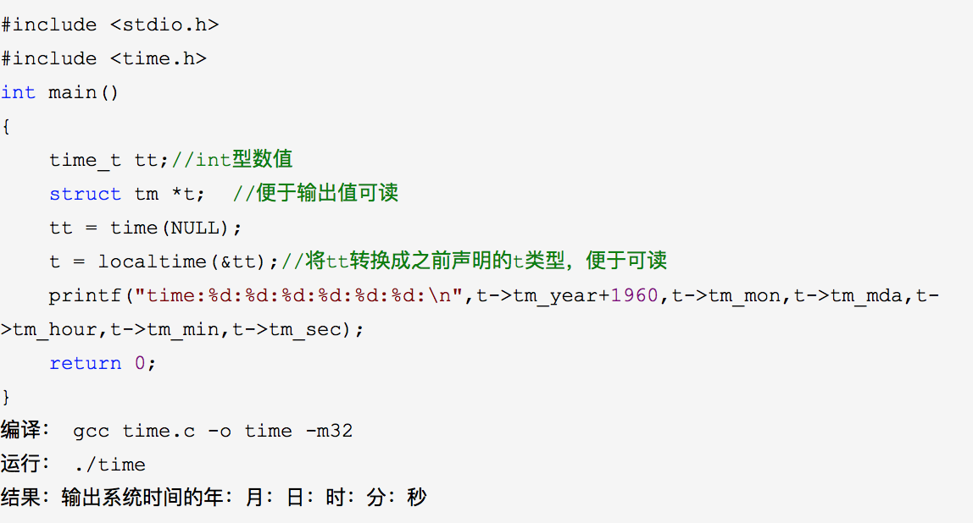
第三节使用系统调用和内嵌汇编触发同一系统调用
使用库函数API获取系统当前时间的C代码time.c

Slide 29
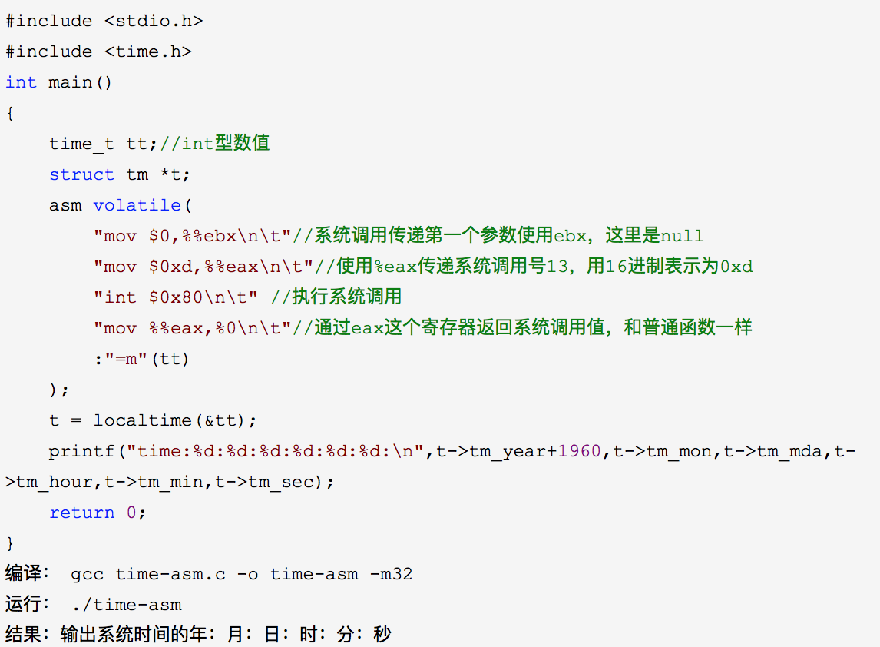
内嵌汇编触发系统调用获取系统当前时间
嵌入汇编代码time_asm.c

Slide 30
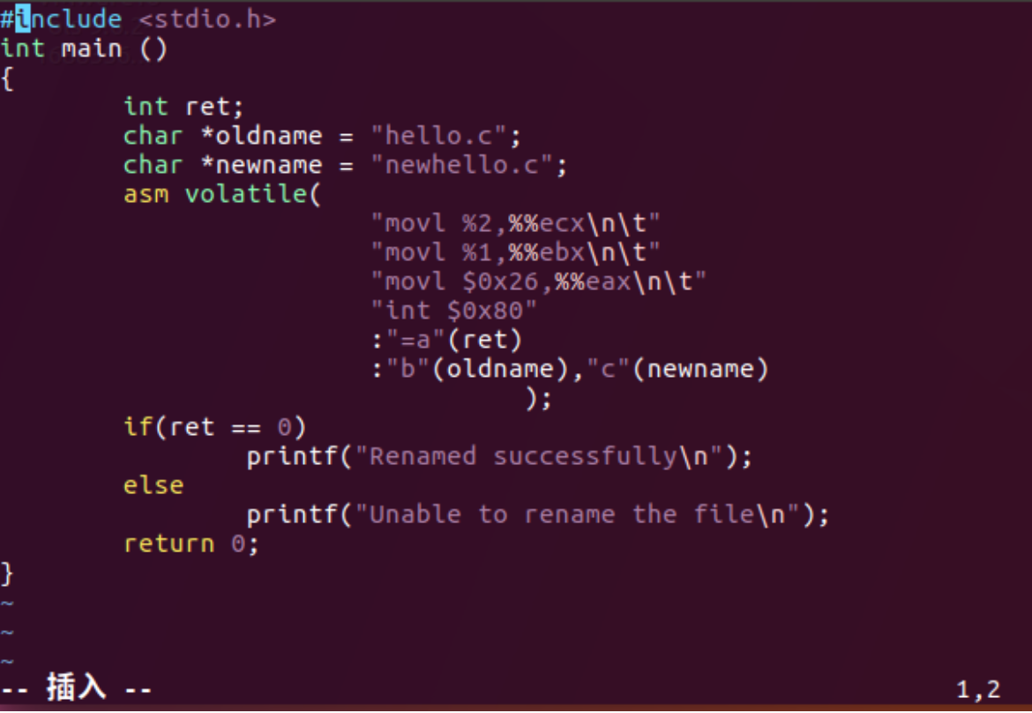
两个参数的系统调用范例
内嵌汇编调用rename系统调用
怎么传的参数？
“=m”会怎样？

Slide 31
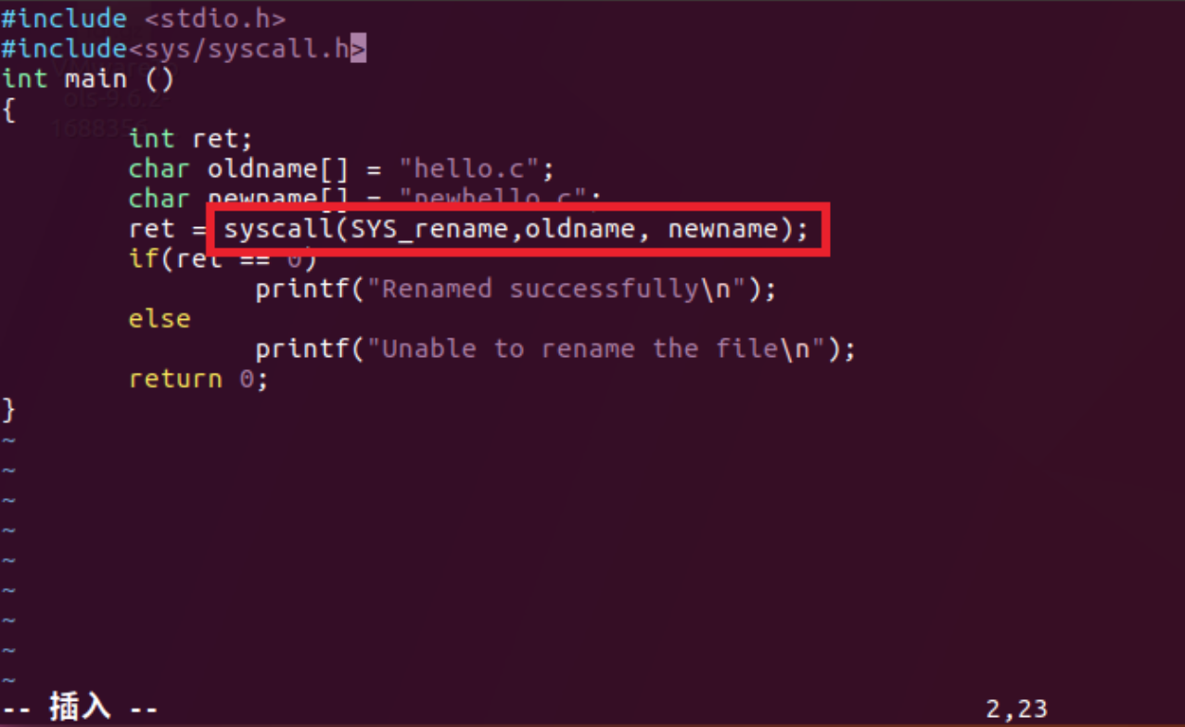
通用触发系统调用的库函数syscall
如果内核增加了一个新的系统调用，没来得及为其编写API，那我该如何进行系统调用呢？
sysno 是系统调用号
系统调用号的宏定义，此处换成38也可

Slide 32
C标准库函数 VS 系统调用
libc libc是Standard C library的简称，它是符合ANSI C标准的一个标准函数库。libc库提供C语言中所使用的宏，类型定义，字符串操作函数，数学计算函数以及输入输出函数等。正如ANSI C是C语言的标准一样，libc只是一种函数库标准，每个操作系统都会按照该标准对标准库进行具体实现。通常我们所说的libc是特指某个操作系统的标准库，比如我们在Linux操作系统下所说的libc即glibc。glibc是类Unix操作系统中使用最广泛的libc库，它的全称是GNU C Library。
类Unix操作系统通常将libc库作为操作系统的一部分，它被视为操作系统与用户程序之间的接口。libc库不仅实现标准C语言中的函数，而且也包含自己所属的函数接口。比如在glibc库中，既包含标准C中的fopen()，又包含类Unix系统中的open()。在类Unix操作系统中，如果缺失了标准库，那么整个操作系统将不能正常运转。
与类Unix操作系统不同的是，Windows系统并不将libc库作为整个核心操作系统的一部分。通常每个编译器都附属自己的libc库，这些libc既可以静态编译到程序中，又可以动态编译到程序中。也就是说应用程序依赖编译器而不是操作系统。

Slide 33
C标准库函数 VS 系统调用
封装函数 在Linux系统中，glibc库中包含许多API，大多数API都对应一个系统调用，比如应用程序中使用的接口open()就对应同名的系统调用open()。在glibc库中通过封装例程（Wrapper Routine）将API和系统调用关联起来。API是头文件中所定义的函数接口，而位于glibc中的封装例程则是对该API对应功能的具体实现。事实上，我们知道接口open()所要完成的功能是通过系统调用open()完成的，因此封装例程要做的工作就是先将接口open()中的参数复制到相应寄存器中，然后引发一个陷阱中断，从而系统进入内核去执行sys_open()，最后当系统调用执行完毕后，封装例程还要将错误码返回到应用程序中。
需要注意的是，函数库中的API和系统调用并没有一一对应的关系。应用程序借助系统调用可以获得内核所提供的服务，像字符串操作这样的函数并不需要借助内核来实现，因此也就不必与某个系统调用关联。 。

Slide 34
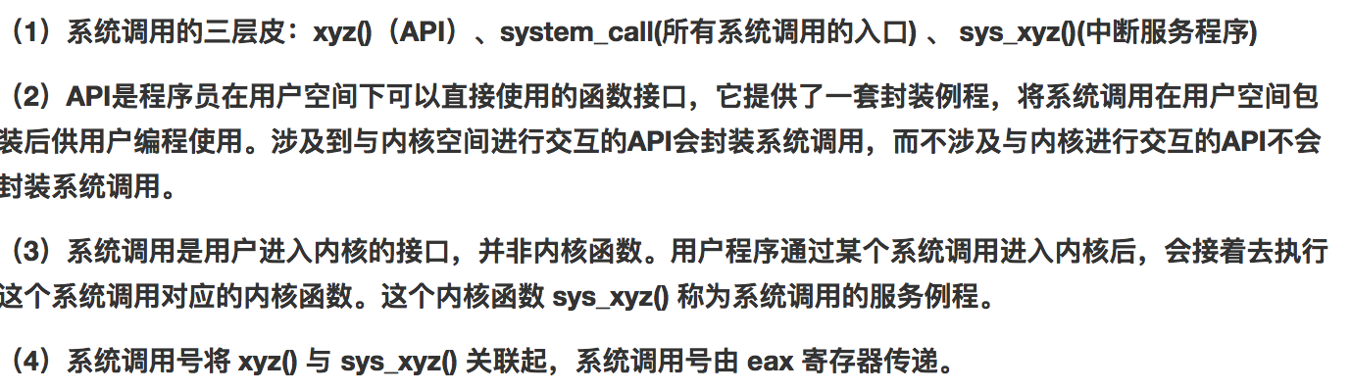
总结

Slide 35
作业和实验
作业4.4
实验4.5

